Slide 1
FRISBEEGOLF-TULOSALUSTA
OHJELMISTOTUOTANTO 2024
Joona Nuorala, Kalle Vesanterä / NTIS23K

Slide 2
KEITÄ ME OLEMME?
Start up -henkisellä tyylillä tehty suunnitelma
Joona Nuorala
UI/UX, frontend, alan harrastaja
Kalle Vesanterä
Tekninen puoli, backend

Slide 3
RATKAISTAVA ONGELMA
Nykyisten palvelujen heikkoja kohtia:
Käyttäjäystävällisyys
Kilpailujenhallinta
Mobiilisovellusten toiminta
Erilaisten käyttäjien huomiointi

Slide 4
ONGELMASTA SYNTYNYT IDEA
Ratkaisu, jolla yhdistetään erilaiset käyttäjät ja tarpeet
Kasuaalipelaajille
Turnauskäyttöön
Käyttäjäystävällinen käyttöliittymä
Kattavat ominaisuudet
Saatavilla monipuolisesti

Slide 5
SUUNNITTELEMAMME RATKAISU
Uusi, alusta asti rakennettu pelialusta
Työpöytäkäyttöön
Mobiililaitteille
Tehty pelaajien tarpeet huomioiden
Yksi alusta, jossa toimii kaikki

Slide 6
KÄYTTÄJÄKYSELY SUUNNITELMAN TUKENA
Kysely alan harrastajille, jolla luotiin pohja ohjelmistotuotantosuunnitelmalle
Käyttöalusta
Tärkeimmät ominaisuudet
Suosituimmat lisäominaisuudet

Slide 7
KÄYTTÄJÄKYSELY - KÄYTTÖALUSTA
Älypuhelin oli kaikista toivotuin käyttöalusta
100%* - Älypuhelin
37,5%* - Tietokone
6,3%* - Tabletti
* Prosenttia vastaajista

Slide 8
KÄYTTÄJÄKYSELY – PÄÄOMINAISUUDET
Kolmena tärkeimpänä ominaisuutena pidettiin:
81%* - Peli- ja turnaushistoria
63%* - Mahdollisuus omien kilpailujen luomiseen
56%* - Tulosten reaaliaikainen seuranta
* Prosenttia vastaajista

Slide 9
KÄYTTÄJÄKYSELY – LISÄOMINAISUUDET
Lisäominaisuuksista suosituimpia olivat:
63%* - Heittopituuden mittaaminen
50%* - Ratakohtaiset highscore-taulukot
50%* - Sosiaalisen median integraatio
44%* - Custom-pelimuodot
* Prosenttia vastaajista

Slide 10
KÄYTTÄJÄTARINAT
”Käyttäjänä haluan mahdollisuuden tallentaa PDGA-numeron
käyttäjälleni, jotta PDGA-rating saadaan näkyviin palvelussa.”
”Käyttäjänä haluan nähdä itseäni lähellä olevat radat
helpossa karttanäkymässä, jotta löydän reitin radoille jopa vieraalla paikkakunnalla ollessani.”
”Käyttäjänä haluan, että tuloksien kirjaaminen on mahdollisimman
helppoa ja nopeaa, jolloin voin keskittyä paremmin pelin muihin osa-alueisiin.”
”Turnausjärjestäjänä haluan mahdollisuuden lisätä käyttäjiä turnauksen
hallintaryhmään, jotta vaikkapa tuomarit saadaan osaksi turnauksenhallintaa.”

Slide 11
ALUSTALLE SUUNNITELLUT PÄÄOMINAISUUDET
Alustan pääominaisuudet muotoutuivat kyselyn ja suunnittelupalaverien pohjalta
Intuitiivinen tulosten kirjaaminen
Turnaustenhallinta
Monipuolinen karttaominaisuus
Selkeä kilpailujen listaus

Slide 12
ARKKITEHTUURI- JA MODUULISUUNNITTELU
Kattavasti rakennetut moduulit, toimivaksi suunniteltu arkkitehtuuri
Backend joka pohjautuu pilviarkkitehtuuriin
Tarkkaan hiotut toiminnalliset ja ei-toiminnalliset vaatimukset
In-the-house backend ja frontend

Slide 13
TOTEUTUS - FRONTEND
REACT
REACT NATIVE
Selainpohjainen alusta työpöytäkäyttöön, nykyaikaisella frameworkilla
Universaali mobiilikäyttöliittymä, joka on samalla helppo ylläpidettävä

Slide 14
TOTEUTUS - BACKEND
PAAS-PALVELU
SKAALAUTUVA
TIETOKANNAT
Infrastruktuuri tehokkaassa ja varmatoimisessa palvelussa
PaaS yhdistettynä skaalautuviin teknologioihin takaa saatavuuden
Sovellus pohjautuu tietokantojen tehokkaaseen käyttöön

Slide 15
JULKAISU- SUUNNITELMA
Ohjelmistoalusta on suunniteltu julkaistavaksi Rolling release -tyylillä
Omat versiot joka pääkomponentille
Versiopäivitykset tapahtuvat kuukauden sykleissä
Ohjelmisto kasvaa ja kehityy kumulatiivisesti

Slide 16
LAADUNHALLINTA JA -VARMISTUS
Laadukkaan ohjelmiston varmistamiseksi testausstrategia ja laadunhallintakriteerit
CI/CD-pipeline
Auditointi
Koodianalyysi
Testivetoinen kehitys
Integriteetti ja tietoturva

Slide 17

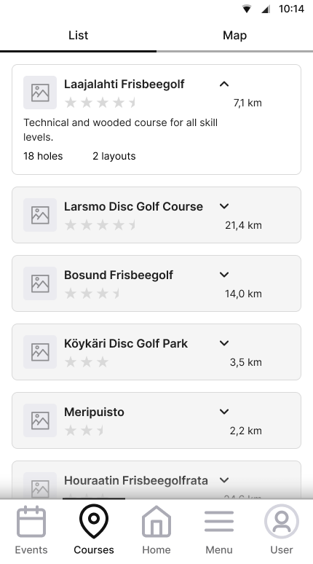
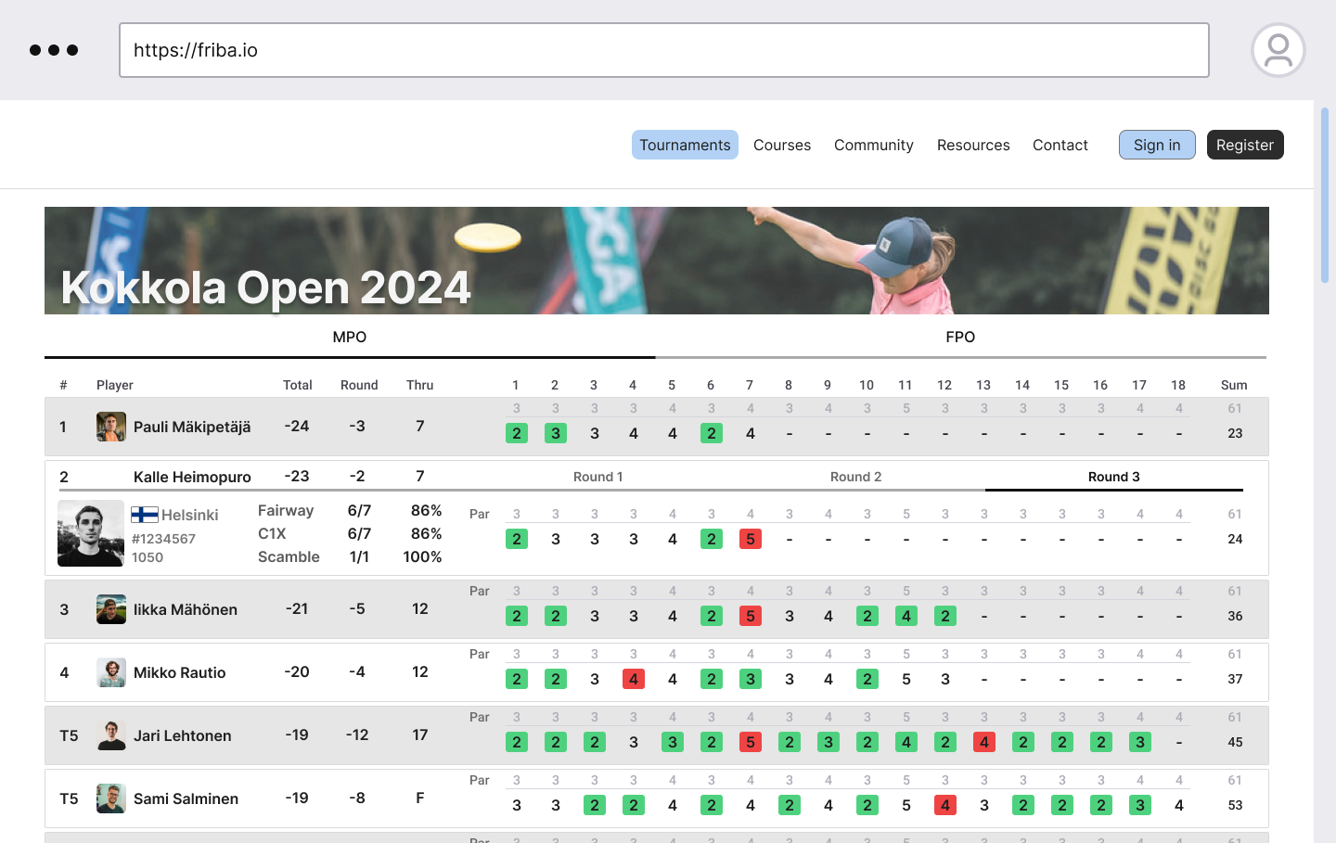
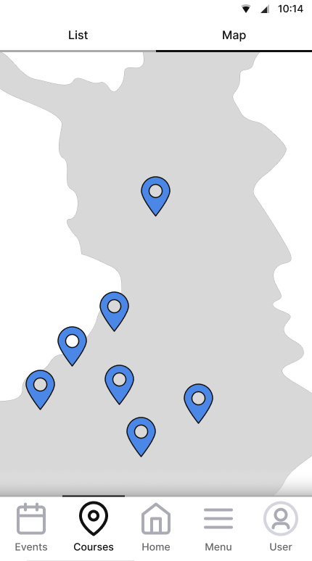

Slide 18
KIITOS!
Otamme mielellään kysymyksiä vastaan!
Hyvää joululomaa kaikille!
- Joona & Kalle

